Slide 1
CNN Boostcamp AI Tech Sang-hyun Kim

Slide 2
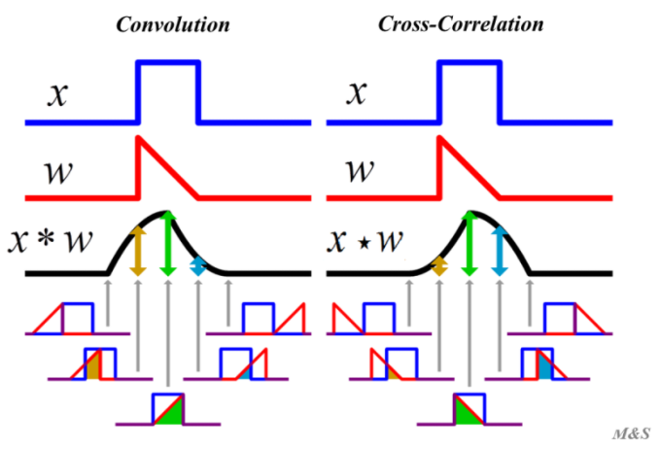
Convolution vs Cross-Correlation
차이점?

Slide 3
Convolution
동작 방식
OH = H – KH + 1
OW = W – KW + 1

Slide 4
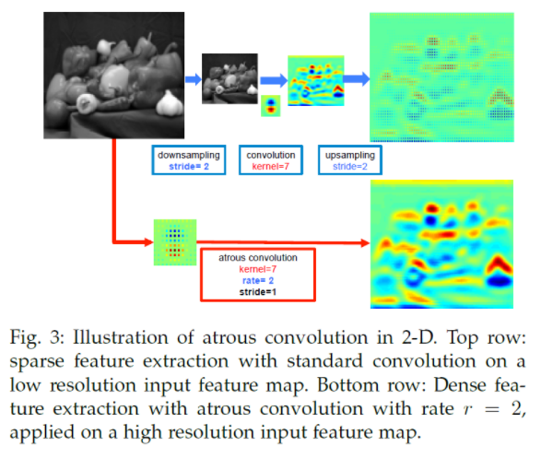
Dilated Convolution
동작 방식 ( 그림 )
넓은 receptive field를 늘리는 방법
실시간 segmentation에서 용이
공간적 특징을 유지하는 segmentation에서 주로 사용

Slide 5
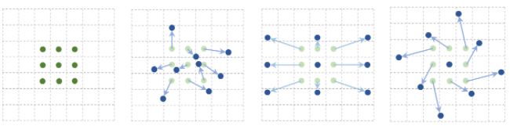
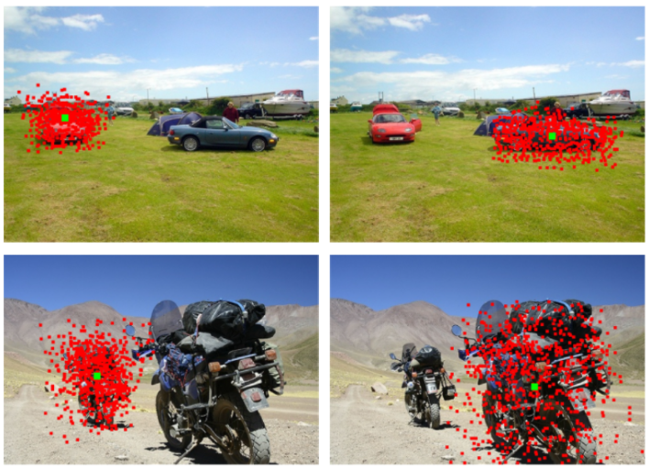
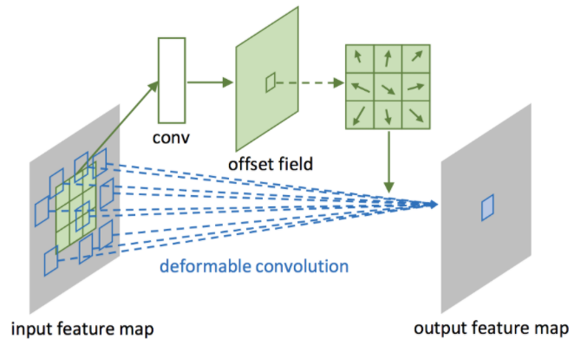
Deformable Convolution
Offset field 는 소수 값이 가능하다.

Slide 6
THANK YOU!!!

